Slide 1
Capitolo 10
Interfacce e polimorfismo
Cay S. Horstmann
Concetti di informatica e fondamenti di Java
quarta edizione

Slide 2
Obiettivi del capitolo
• Conoscere le interfacce
• Saper effettuare conversioni tra riferimenti a classi e a interfacce
• Capire il concetto di polimorfismo
• Utilizzare le interfacce per ridurre l’accoppiamento tra classi
• Imparare a realizzare classi ausiliarie e classi interne
• Capire come le classi interne accedono alle variabili dell’ambito circostante
• Realizzare ricevitori di eventi in applicazioni grafiche

Slide 3
Utilizzo di interfacce per il riutilizzo del codice
I tipi interfaccia vengono utilizzati per rendere il codice maggiormente riutilizzabile.
Si é utilizzata la classe DataSet del Capitolo 6 per calcolare il valore medio e il valore massimo di un insieme di valori di ingresso
Se volessimo esaminare conti bancari per trovare il conto con il saldo più elevato, dovremmo modificare la classe
Segue...

Slide 4
Utilizzo di interfacce per il riutilizzo del codice
public class DataSet // modificata per oggetti di tipo BankAccount
{
. . .
public void add(BankAccount x)
{
sum = sum + x.getBalance();
if (count == 0 || maximum.getBalance() < x.getBalance())
maximum = x;
count++;
}
public BankAccount getMaximum()
{
return maximum;
}
private double sum;
private BankAccount maximum;
private int count;
}

Slide 5
Utilizzo di interfacce per il riutilizzo del codice
Supponete, ora, che volessimo trovare la moneta con il valore più elevato in un insieme di monete: dovremmo modificare nuovamente la classe DataSet.
Segue...

Slide 6
Utilizzo di interfacce per il riutilizzo del codice
public class DataSet // modificata per oggetti di tipo Coin
{
. . .
public void add(Coin x)
{
sum = sum + x.getValue();
if (count == 0 || maximum.getValue() < x.getValue())
maximum = x;
count++;
}
public Coin getMaximum()
{
return maximum;
}
private double sum;
private Coin maximum;
private int count;
}

Slide 7
Utilizzo di interfacce per il riutilizzo del codice
Il meccanismo fondamentale per l’analisi dei dati è, evidentemente, lo stesso in tutti i casi, ma i dettagli del confronto cambiano.
Supponete che le diverse classi potessero accordarsi su un unico metodo getMeasure che fornisca la misura da usare nell’analisi dei dati
Potremmo realizzare un’unica classe DataSet, riutilizzabile, il cui metodo add assomiglierebbe a questo:
sum = sum + x.getMeasure();
if (count == 0 || maximum.getMeasure() < x.getMeasure())
maximum = x;
count++;

Slide 8
Utilizzo di interfacce per il riutilizzo del codice
Qual è il tipo della variabile x? Idealmente, x dovrebbe riferirsi a qualsiasi classe che abbia un metodo getMeasure
Per esprimere il concetto di una funzionalità necessaria per una classe, in Java si usa un’interfaccia.
In Java, un’interfaccia dichiara un insieme di metodi e le loro firme.
public interface Measurable
{
double getMeasure();
}

Slide 9
Interfacce e classi
Un’interfaccia è simile a una classe, ma ci sono parecchie differenze importanti:
• Tutti i metodi di un’interfaccia sono astratti, cioè hanno un nome, un elenco di parametri,un tipo di valore restituito, ma non hanno un’implementazione.
• Tutti i metodi di un’interfaccia sono automaticamente pubblici.
• Un’interfaccia non ha variabili di esemplare.

Slide 10
Usare il tipo Measurable per dichiarare le variabili x e maximum
public class DataSet
{
. . .
public void add(Measurable x)
{
sum = sum + x.getMeasure();
if (count == 0 || maximum.getMeasure() < x.getMeasure())
maximum = x;
count++;
}
public Measurable getMaximum()
{
return maximum;
}
private double sum;
private Measurable maximum;
private int count;
}

Slide 11
Implementazione di interfaccia
Per indicare che una classe realizza un’interfaccia si usa la parola chiave implements
Una classe può realizzare più di una interfaccia
  la classe deve definire tutti i metodi richiesti da tutte le interfacce che realizza.
public class BankAccount implements Measurable
{
public double getMeasure()
{
return balance;
}
// altri metodi e campi
}
Segue..

Slide 12
Implementazione di interfaccia
Un altro esempio:
public class Coin implements Measurable
{
public double getMeasure()
{
return value;
}
. . .
}

Slide 13
Schema UML della classe DataSet e delle classi che realizzano l’interfaccia Measurable
Le interfacce possono ridurre l’accoppiamento tra le classi.
Nella notazioneUML:
le interfacce vengono contrassegnate dall’indicazione di stereotipo «interface»
Una freccia tratteggiata con punta triangolare segnala la relazione di tipo “è un” che esiste tra un’interfaccia e una classe che la realizza.
Occorre fare molta attenzione alla punta delle frecce: una linea tratteggiata con la freccia a V aperta indica, invece, una dipendenza (relazione “usa”)
La classe DataSet dipende solamente dall’interfaccia Measurable e non è accoppiata alle classi BankAccount e Coin.
Segue..

Slide 14
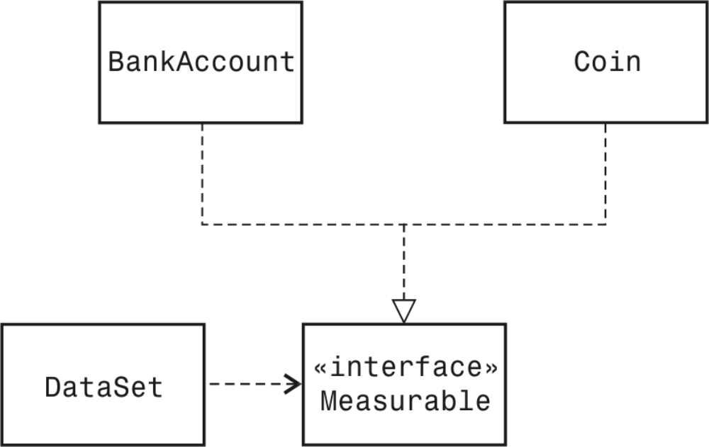
Schema UML della classe DataSet e delle classi che realizzano l’interfaccia Measurable
Figura 1

Slide 15
Sintassi di Java 9.1
Definizione di interfaccia
public interface NomeInterfaccia
{
// firme dei metodi
}
Esempio:
public interface Measurable
{
double getMeasure();
}
Obiettivo:
Definire un’interfaccia e le firme dei suoi metodi, che sono
automaticamente pubblici.

Slide 16
Sintassi di Java 9.2
Implementazione di interfaccia
public class Nomeclasse
implements NomeInterfaccia,NomeInterfaccia, ...
{
// metodi
// variabili di esemplare
}
Esempio:
public class BankAccount implements Measurable
{
// altri metodi di BankAccount
public double getMeasure()
{
// realizzazione del metodo
}
}
Obiettivo:
Definire una classe che realizzi i metodi di un’ interfaccia.

Slide 17
File DataSetTester.java
01: /**
02: Questo programma collauda la classe DataSet.
03: */
04: public class DataSetTester
05: {
06: public static void main(String[] args)
07: {
08: DataSet bankData = new DataSet();
09:
10: bankData.add(new BankAccount(0));
11: bankData.add(new BankAccount(10000));
12: bankData.add(new BankAccount(2000));
13:
14: System.out.println("Average balance: "
15: + bankData.getAverage());
16: System.out.println("Expected: 4000");
17: Measurable max = bankData.getMaximum();
18: System.out.println("Highest balance: "
19: + max.getMeasure());
20: System.out.println("Expected: 10000");
21:
Segue…

Slide 18
File DataSetTester.java
22: DataSet coinData = new DataSet();
23:
24: coinData.add(new Coin(0.25, "quarter"));
25: coinData.add(new Coin(0.1, "dime"));
26: coinData.add(new Coin(0.05, "nickel"));
27:
28: System.out.println("Average coin value: "
29: + coinData.getAverage());
30: System.out.println("Expected: 0.133");
31: max = coinData.getMaximum();
32: System.out.println("Highest coin value: "
33: + max.getMeasure());
34: System.out.println("Expected: 0.25");
35: }
36: }
Segue…

Slide 19
File DataSetTester.java
Visualizza:
Average balance: 4000.0
Expected: 4000
Highest balance: 10000.0
Expected: 10000
Average coin value: 0.13333333333333333
Expected: 0.133
Highest coin value: 0.25
Expected: 0.25

Slide 20
Conversione di tipo fra classi e interfacce
Potete effettuare conversioni dal tipo di una classe al tipo di un’interfaccia che sia realizzata dalla classe.
Non è però possibile fare conversioni fra tipi non correlati
Perché la classe Rectangle non realizza l’interfaccia Measurable.
BankAccount account = new BankAccount(10000);
Measurable x = account; // va bene
Coin dime = new Coin(0.1, "dime");
Measurable x = dime; // anche questo va bene
Measurable x = new Rectangle(5, 10, 20, 30); // ERRORE

Slide 21
Forzature (cast)
ll metodo getMaximum della classe DataSet memorizza l’oggetto con la dimensione maggiore come riferimento di tipo Measurable
Ora, cosa potete fare con il riferimento max?
DataSet coinData = new DataSet();
coinData.add(new Coin(0.25, "quarter"));
coinData.add(new Coin(0.1, "dime"));
coinData.add(new Coin(0.05, “nickel”));
Measurable max = coinData.getMaximum(); // la moneta di maggior valore
String name = max.getName(); // ERRORE
Segue…

Slide 22
Forzature (cast)
Per convertire un riferimento a interfaccia in un riferimento a classe serve un cast.
Voi sapete che si riferisce a un oggetto di tipo Coin, ma il compilatore non lo sa. Potete usare la notazione di forzatura (cast)
Se vi siete sbagliati e l’oggetto in realtà non è una moneta, il vostro programma lancerà un’eccezione e terminerà.
Coin maxCoin = (Coin) max;
String name = maxCoin.getName();
Segue…

Slide 23
Forzature (cast)
Differenze fra tipi numerici e tipi di classe:
  Quando convertite tipi numerici, c’è una potenziale perdita di informazioni, e usate il cast per dire al compilatore che ne siete al corrente.
  quando convertite tipi di oggetto, affrontate il rischio di provocare il lancio di un’eccezione, e dite al compilatore che siete disposti a correre questo rischio.

Slide 24
Polimorfismo
Quando più classi realizzano la medesima interfaccia, ciascuna classe realizza i metodi propri dell’interfaccia in modi diversi.
E’ assolutamente lecito, e in effetti molto comune, usare variabili il cui tipo sia un’interfaccia, come Measurable x;
Occorre, però, sempre ricordare che l’oggetto a cui si riferisce x non è di tipo Measurable. Il tipo dell’oggetto sarà sempre quello di una classe che realizza l’interfaccia Measurable.
x = new BankAccount(10000);
x = new Coin(0.1, "dime");
Segue…

Slide 25
Polimorfismo
Cosa potete fare con una variabile di tipo interfaccia
se non conoscete la classe dell’oggetto a cui si riferisce? Potete invocare i metodi dell’interfaccia
double m = x.getMeasure();

Slide 26
Polimorfismo
Il principio secondo cui il tipo effettivo di un oggetto determina il metodo da chiamare è detto polimorfismo.
Se x si riferisce a un oggetto di tipo BankAccount, allora viene invocato il metodo BankAccount.getMeasure
Se x si riferisce a un oggetto di tipo Coin, viene invocato il metodo Coin.getMeasure.
Il polimorfismo è un principio secondo cui il comportamento di un programma può variare in relazione al tipo effettivo di un oggetto.
Segue…

Slide 27
Polimorfismo
La selezione posticipata (late binding) si ha quando la scelta del metodo avviene al momento dell’esecuzione del programma.
Esiste una differenza importante fra polimorfismo e sovraccarico. Il compilatore sceglie un metodo sovraccarico quando traduce il programma, prima che il programma venga eseguito.Questa selezione del metodo é detta selezione anticipata (early binding).

Slide 28
Usare interfacce di smistamento
Consideriamo queste importanti limitazioni dovute all’utilizzo dell’interfaccia Measurable:
Potete aggiungere l’interfaccia Measurable soltanto a classi che sono sotto il vostro controllo.
Potete “misurare” un oggetto in un unico modo. Se volete prendere in esame un insieme di conti bancari di risparmio sia in base al saldo che in base al tasso di interesse, siete bloccati.
I meccanismi di smistamento e di richiamata consentono a una classe di richiamare uno specifico metodo quando necessita di maggiori informazioni.

Slide 29
Usare interfacce di smistamento
Ripensiamo, quindi, alla classe DataSet: un insieme di dati deve poter misurare gli oggetti che vi vengono inseriti.
Alternativa: un oggetto può effettuare le misurazioni
O
Tutti gli oggetti possono essere convertiti nel tipo Object, il “minimo comun denominatore” delle classi in Java
public interface Measurer
{
double measure(Object anObject);
}

Slide 30
Usare interfacce di smistamento
La classe DataSet migliorata viene costruita fornendo un oggetto di tipo Measurer, cioè un oggetto di una classe che realizzi l’interfaccia Measurer, memorizzato nella variabile di esemplare measurer e utilizzato per eseguire le misurazioni, in questo modo:
public void add(Object x)
{
sum = sum + measurer.measure(x);
if (count == 0 || measurer.measure(maximum) < measurer.measure(x))
maximum = x;
count++;
}

Slide 31
Usare interfacce di smistamento
Ora siete in grado di definire misuratori per qualsiasi tipo di misurazione.
public class RectangleMeasurer implements Measurer
{
public double measure(Object anObject)
{
Rectangle aRectangle = (Rectangle) anObject;
double area = aRectangle.getWidth() * aRectangle.getHeight();
return area;
}
}

Slide 32
Usare interfacce di smistamento
Il parametro di tipo Object deve essere convertito in un Rectangle con un cast:
Costruite un oggetto di tipo RectangleMeasurer e passatelo al costruttore di DataSet:
Rectangle aRectangle = (Rectangle) anObject;
Measurer m = new RectangleMeasurer();
DataSet data = new DataSet(m);
data.add(new Rectangle(5, 10, 20, 30));
data.add(new Rectangle(10, 20, 30, 40));
. . .

Slide 33
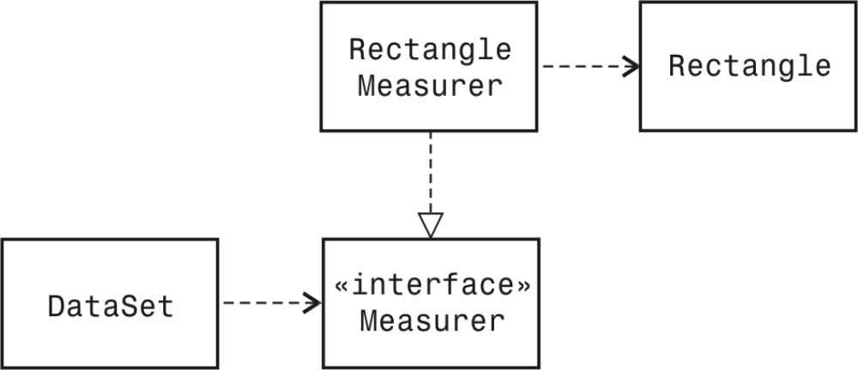
Diagramma UML delle classi e delle interfacce
La classe Rectangle non è più accoppiata a un’altra classe: per elaborare rettangoli, dovete usare una piccola classe “ausiliaria”, RectangleMeasurer che esplicita come si misurano gli oggetti
Figura 2:
Schema UML della classe DataSet e dell’interfaccia Measurer

Slide 34
File DataSet.java
01: /**
02: Calcola la media di un insieme di valori.
03: */
04: public class DataSet
05: {
06: /**
07: Costruisce un insieme vuoto di dati con un misuratore assegnato.
08: @param aMeasures il misuratore che viene usato
per misurare i valori dei dati
09: */
10: public DataSet(Measurer aMeasurer)
11: {
12: sum = 0;
13: count = 0;
14: maximum = null;
15: measurer = aMeasurer;
16: }
17:
Segue…

Slide 35
File DataSet.java
18: /**
19: Aggiunge il valore all’insieme dei dati.
20: @param x il valore da aggiungere
21: */
22: public void add(Object x)
23: {
24: sum = sum + measurer.measure(x);
25: if (count == 0
26: || measurer.measure(maximum) < measurer.measure(x))
27: maximum = x;
28: count++;
29: }
30:
31: /**
32: Restituisce la media dei dati inseriti.
33: @return la media, o 0 se non sono stati inseriti valori
34: */
Segue…

Slide 36
File DataSet.java
35: public double getAverage()
36: {
37: if (count == 0) return 0;
38: else return sum / count;
39: }
40:
41: /**
42: Restituisce il dato maggiore tra i dati inseriti.
43: @return il dato maggiore, null se non ci sono valori
44: */
45: public Object getMaximum()
46: {
47: return maximum;
48: }
49:
50: private double sum;
51: private Object maximum;
52: private int count;
53: private Measurer measurer;
54: }

Slide 37
File DataSetTester2.java
01: import java.awt.Rectangle;
02:
03: /**
04: Questo programma illustra l’utilizzo di un oggetto di tipo Measurer.
05: */
06: public class DataSetTester2
07: {
08: public static void main(String[] args)
09: {
10: Measurer m = new RectangleMeasurer();
11:
12: DataSet data = new DataSet(m);
13:
14: data.add(new Rectangle(5, 10, 20, 30));
15: data.add(new Rectangle(10, 20, 30, 40));
16: data.add(new Rectangle(20, 30, 5, 10));
17:
Segue…

Slide 38
File DataSetTester2.java
18: System.out.println("Average area: " + data.getAverage());
19: System.out.println("Expected: 625");
20:
21: Rectangle max = (Rectangle) data.getMaximum();
22: System.out.println("Maximum area rectangle: " + max);
23: System.out.println("Expected: java.awt.Rectangle"
+ "[x=10,y=20,width=30,height=40]");
24: }
25: }

Slide 39
File Measurer.java
01: /**
02: Descrive una qualsiasi classe i cui esemplari possano
misurare altri oggetti.
03: */
04: public interface Measurer
05: {
06: /**
07: Calcola la misura di un oggetto.
08: @param anObject lìoggetto da misurare
09: @return la misura
10: */
11: double measure(Object anObject);
12: }

Slide 40
File RectangleMeasurer.java
01: import java.awt.Rectangle;
02:
03: /**
04: Gli oggetti di questa classe misurano rettangoli in base
alla loro area.
05: */
06: public class RectangleMeasurer implements Measurer
07: {
08: public double measure(Object anObject)
09: {
10: Rectangle aRectangle = (Rectangle) anObject;
11: double area = aRectangle.getWidth()
* aRectangle.getHeight();
12: return area;
13: }
14: }
15:
Segue…

Slide 41
File RectangleMeasurer.java.java
Visualizza:
Average area: 625
Expected: 625
Maximum area rectangle:java.awt.Rectangle[x=10,y=20,
width=30,height=40]
Expected: java.awt.Rectangle[x=10,y=20,width=30,height=40]

Slide 42
Classi interne
Quando avete una classe che serve a uno scopo molto limitato, potete dichiararla all’interno del metodo che ne ha bisogno
public class DataSetTester3
{
public static void main(String[] args)
{
class RectangleMeasurer implements Measurer
{
. . .
}
Measurer m = new RectangleMeasurer();
DataSet data = new DataSet(m); . . .
}
}
Segue…

Slide 43
Classi interne
Si può definire interna la classe contenuta in un’altra, ma al di fuori dei metodi di quest’ultima: in questo modo la classe interna sarà visibile a tutti i metodi della classe che la contiene.
Quando compilate i file sorgenti di questo programma, vedrete che le classi interne vengono memorizzate in file con nomi curiosi:
DataSetTester$1$RectangleMeasurer.class

Slide 44
Sintassi di Java 9.3 Classi interne
Dichiarata all’interno di un metodo
class NomeClasseEsterna
{
firma del metodo
{
. . .
class NomeClasseInterna
{
// metodi
// Variabili
}
. . .
}
. . .
}
Dichiarata all’interno di una classe
class NomeClasseEsterna
{
metodi
variabili
specificatoreDiaccesso class
NomeClasseInterna
{
// metodi
// variabili
}
. . .
}
Segue…

Slide 45
Sintassi di Java 9.3 Classe interna
Esempio:
public class Tester
{
public static void main(String[] args)
{
class RectangleMeasurer implements Measurer
{
. . .
}
. . .
}
}
Obiettivo:
Definire una classe interna il cui ambito di visibilità sia limitato
a un solo metodo o ai metodi di una sola classe.

Slide 46
File DataSetTester3.java
01: import java.awt.Rectangle;
02:
03: /**
04: Questo programma illustra l’utilizzo di una classe interna.
05: */
06: public class DataSetTester3
07: {
08: public static void main(String[] args)
09: {
10: class RectangleMeasurer implements Measurer
11: {
12: public double measure(Object anObject)
13: {
14: Rectangle aRectangle = (Rectangle) anObject;
15: double area
16: = aRectangle.getWidth()
* aRectangle.getHeight();
17: return area;
Segue…

Slide 47
File FileTester3.java
18: }
19: }
20:
21: Measurer m = new RectangleMeasurer();
22:
23: DataSet data = new DataSet(m);
24:
25: data.add(new Rectangle(5, 10, 20, 30));
26: data.add(new Rectangle(10, 20, 30, 40));
27: data.add(new Rectangle(20, 30, 5, 10));
28:
29: System.out.println("Average area: " + data.getAverage());
30: System.out.println("Expected: 625");
31:
32: Rectangle max = (Rectangle) data.getMaximum();
33: System.out.println("Maximum area rectangle: " + max);
34: System.out.println("Expected: java.awt.Rectangle"
+ "[x=10,y=20,width=30,height=40]");
35: }
36: }

Slide 48
Eventi: ricevitori e sorgenti
Gli eventi dell’interfaccia utente comprendono pressioni di tasti, movimenti del mouse, pressioni di pulsanti, selezioni di voci e così via.
La maggior parte dei programmi non vuole essere sommersa da eventi inutili.
Un programma può indicare che gli interessano soltanto determinati eventi.
Ricevitore di eventi:
  in risposta ad un evento
  è un esemplare di una classe definita dal programmatore dell’applicazione
  i suoi metodi descrivono le istruzioni che vanno eseguite quando accade un particolare evento
  ogni programma indica quali eventi gradisce ricevere mediante l’installazione di oggetti ricevitori di eventi
Sorgente di eventi:
  le sorgenti di eventi generano gli eventi stessi
  quando accade un evento, invocano tutti i ricevitori di tale evento

Slide 49
Eventi: ricevitori e sorgenti
Usate componenti di tipo JButton per realizzare pulsanti grafici e connettete un ActionListener a ogni pulsante.
L’interfaccia ActionListener
public interface ActionListener
{
void actionPerformed(ActionEvent event);
}
Progettare una classe il cui metodo actionPerformed contenga le istruzioni che volete eseguire ogni volta che viene premuto il pulsante
Il parametro event contiene ulteriori dettagli relativi all’evento, come l’istante in cui esso è avvenuto
Costruire un esemplare e associarlo al pulsante grafico
ActionListener listener = new ClickListener();
button.addActionListener(listener);

Slide 50
File ClickListener.java
01: import java.awt.event.ActionEvent;
02: import java.awt.event.ActionListener;
03:
04: /**
05: Un ricevitore di azioni che visualizza un messaggio.
06: */
07: public class ClickListener implements ActionListener
08: {
09: public void actionPerformed(ActionEvent event)
10: {
11: System.out.println("I was clicked.");
12: }
13: }

Slide 51
File ButtonViewer.java
01: import java.awt.event.ActionListener;
02: import javax.swing.JButton;
03: import javax.swing.JFrame;
04:
05: /**
06: Questo programma mostra come si installa un ricevitore di azioni.
07: */
08: public class ButtonViewer
09: {
10: public static void main(String[] args)
11: {
12: JFrame frame = new JFrame();
13: JButton button = new JButton("Click me!");
14: frame.add(button);
15:
16: ActionListener listener = new ClickListener();
17: button.addActionListener(listener);
18:
19: frame.setSize(FRAME_WIDTH, FRAME_HEIGHT);
20: frame.setDefaultCloseOperation(JFrame.EXIT_ON_CLOSE);
21: frame.setVisible(true);
22: }
Segue…

Slide 52
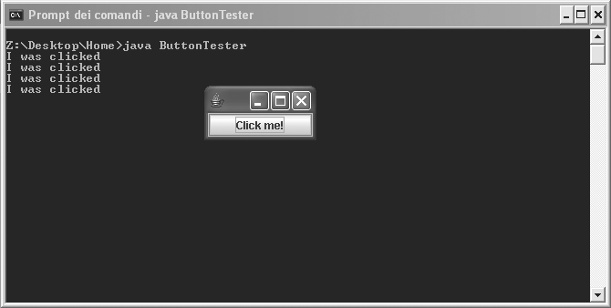
File ButtonViewer.java
23:
24: private static final int FRAME_WIDTH = 100;
25: private static final int FRAME_HEIGHT = 60;
26: }
Visualizza:
Figura 3: Realizzazione di un ricevitore di azioni

Slide 53
Classi interne come ricevitori di eventi
Spesso una classe che funge da ricevitore di eventi viene realizzata come classe interna:
JButton button = new JButton(". . .");
//Questa classe interna viene definita all’interno dello stesso //metodo in cui si trova la variabile che contiene il pulsante
class MyListener implements ActionListener
{
. . .
};
ActionListener listener = new MyListener(); button.addActionListener(listener);
La classe che riceve gli eventi si viene a trovare nel posto esatto in cui serve al suo scopo senza creare confusione nella restante parte del progetto.
I metodi delle classi interne possono accedere alle variabili definite nei blocchi circostanti

Slide 54
Classi interne come ricevitori di eventi
Le variabili locali a cui si accede da un metodo di una classe interna devono essere dichiarate final
Per esempio, immaginiamo di accreditare gli interessi a un conto bancario ogni volta che viene premuto un pulsante:
JButton button = new JButton("Add Interest");
final BankAccount account =
new BankAccount(INITIAL_BALANCE);
//Questa classe interna viene definita all’interno dello //stesso metodo in cui si trovano le variabili account e
//button.
class AddInterestListener implements ActionListener
{
Segue…

Slide 55
Classi interne come ricevitori di eventi
public void actionPerformed(ActionEvent event)
{
// il metodo ricevitore di eventi accede alla
// variabile definita nel blocco circostante
double interest = account.getBalance() *
INTEREST_RATE / 100;
account.deposit(interest);
}
};
ActionListener listener = new AddInterestListener();
button.addActionListener(listener);

Slide 56
File InvestmentViewer1.java
01: import java.awt.event.ActionEvent;
02: import java.awt.event.ActionListener;
03: import javax.swing.JButton;
04: import javax.swing.JFrame;
05:
06: /**
07: Questo programma illustra il funzionamento di una classe interna
08: che accede a una variabile definita nell’ambito circostante.
09: */
10: public class InvestmentViewer1
11: {
12: public static void main(String[] args)
13: {
14: JFrame frame = new JFrame();
15:
16: // Il pulsante che innesca il calcolo
17: JButton button = new JButton("Add Interest");
18: frame.add(button);
19:
Segue…

Slide 57
File InvestmentViewer1.java
20: // l’applicazione accredita gli interessi a questo conto bancario
21: final BankAccount account = new BankAccount(INITIAL_BALANCE);
22:
23: class AddInterestListener implements ActionListener
24: {
25: public void actionPerformed(ActionEvent event)
26: {
27: // Il metodo del ricevitore accede alla variabile account
28: // definita nell’ambito di visibilità circostante
29: double interest = account.getBalance()
30: * INTEREST_RATE / 100;
31: account.deposit(interest);
32: System.out.println("balance: " + account.getBalance());
33: }
34: }
35:
36: ActionListener listener = new AddInterestListener();
37: button.addActionListener(listener);
38:
Segue…

Slide 58
File InvestmentViewer1.java
39: frame.setSize(FRAME_WIDTH, FRAME_HEIGHT);
40: frame.setDefaultCloseOperation(JFrame.EXIT_ON_CLOSE);
41: frame.setVisible(true);
42: }
43:
44: private static final double INTEREST_RATE = 10;
45: private static final double INITIAL_BALANCE = 1000;
46:
47: private static final int FRAME_WIDTH = 120;
48: private static final int FRAME_HEIGHT = 60;
49: }
Visualizza:
balance: 1100.0 balance: 1210.0 balance: 1331.0 balance: 1464.1

Slide 59
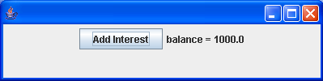
Costruire applicazioni dotate di pulsanti
Esempio di programma che visualizza investimenti: ogni volta che il pulsante grafico viene premuto, vengono accreditati gli interessi maturati sul conto bancario e viene visualizzato il saldo aggiornato.
Figura 4: Un’applicazione dotata di pulsante grafico

Slide 60
Costruire applicazioni dotate di pulsanti
Costruiamo un esemplare della classe JButton:
JButton button = new JButton("Add Interest");
Abbiamo anche bisogno di un componente dell’interfaccia utente che visualizzi un messaggio:
JLabel label = new JLabel("balance: " + account.getBalance());
Usate un contenitore di tipo JPanel per raggruppare insieme più componenti dell’interfaccia utente:
JPanel panel = new JPanel(); panel.add(button); panel.add(label); frame.add(panel);

Slide 61
Costruire applicazioni dotate di pulsanti
La classe AddInterestListener aggiunge gli interessi al conto e ne visualizza il saldo aggiornato:
class AddInterestListener implements ActionListener
{
public void actionPerformed(ActionEvent event)
{
double interest = account.getBalance() *
INTEREST_RATE / 100;
account.deposit(interest);
label.setText("balance=" +
account.getBalance());
}
}
Definire la classe AddInterestListener come classe interna del metodo main in modo che il metodo actionPerformed possa accedere alle variabili final (account e label)

Slide 62
File InvestmentViewer2.java
01: import java.awt.event.ActionEvent;
02: import java.awt.event.ActionListener;
03: import javax.swing.JButton;
04: import javax.swing.JFrame;
05: import javax.swing.JLabel;
06: import javax.swing.JPanel;
07: import javax.swing.JTextField;
08:
09: /**
10: Questo programma visualizza la crescita di un investimento.
11: */
12: public class InvestmentViewer2
13: {
14: public static void main(String[] args)
15: {
16: JFrame frame = new JFrame();
17:
18: // Il pulsante che innesca l’elaborazione
19: JButton button = new JButton("Add Interest");
Segue…

Slide 63
File InvestmentViewer2.java
20:
21: //l’applicazione aggiunge gli interessi a questo conto bancario
22: final BankAccount account = new BankAccount(INITIAL_BALANCE);
23:
24: // L’etichetta che visualizza i risultati
25: final JLabel label = new JLabel(
26: "balance: " + account.getBalance());
27:
28: //Il pannello che contiene i componenti dell’interfaccia utente
29: JPanel panel = new JPanel();
30: panel.add(button);
31: panel.add(label);
32: frame.add(panel);
33:
34: class AddInterestListener implements ActionListener
35: {
36: public void actionPerformed(ActionEvent event)
37: {
38: double interest = account.getBalance()
39: * INTEREST_RATE / 100;
Segue…

Slide 64
File InvestmentViewer2.java
40: account.deposit(interest);
41: label.setText(
42: "balance: " + account.getBalance());
43: }
44: }
45:
46: ActionListener listener = new AddInterestListener();
47: button.addActionListener(listener);
48:
49: frame.setSize(FRAME_WIDTH, FRAME_HEIGHT);
50: frame.setDefaultCloseOperation(JFrame.EXIT_ON_CLOSE);
51: frame.setVisible(true);
52: }
53:
54: private static final double INTEREST_RATE = 10;
55: private static final double INITIAL_BALANCE = 1000;
56:
57: private static final int FRAME_WIDTH = 400;
58: private static final int FRAME_HEIGHT = 100;
59: }

Slide 65
Elaborare eventi di temporizzazione
La classe Timer nel pacchetto javax.swing genera una sequenza di eventi, separati da intervalli di tempo tutti uguali fra loro
Ciò è utile ogni volta che volete disporre di oggetti aggiornati a intervalli regolari.
Un ricevitore di eventi riceve una notifica quando accade un particolare evento.
public interface ActionListener
{
void actionPerformed(ActionEvent event);
}
Segue…

Slide 66
Elaborare eventi di temporizzazione
Dovete definire una classe che realizzi l’interfaccia ActionListener
class MioRicevitore implements ActionListener
{
public void actionPerformed(ActionEvent event)
{
// questa azione verrà eseguita a ogni
// evento di temporizzazione
Inserite qui le azioni del ricevitore di eventi
}
}
Segue…

Slide 67
Elaborare eventi di temporizzazione
Costruite un oggetto di tale classe e passatelo al costruttore di Timer.
MioRicevitore listener = new MioRicevitore();
Timer t = new Timer(interval, listener);
t.start();

Slide 68
File RectangleComponent.java
01: import java.awt.Graphics;
02: import java.awt.Graphics2D;
03: import java.awt.Rectangle;
04: import javax.swing.JComponent;
05:
06: /**
07: Componente che visualizza un rettangolo che può essere spostato.
08: */
09: public class RectangleComponent extends JComponent
10: {
11: public RectangleComponent()
12: {
13: // il rettangolo che viene disegnato dal metodo paint.
14: box = new Rectangle(BOX_X, BOX_Y,
15: BOX_WIDTH, BOX_HEIGHT);
16: }
17:
18: public void paintComponent(Graphics g)
19: {
20: super.paintComponent(g);
21: Graphics2D g2 = (Graphics2D) g;

Slide 69
File RectangleComponent.java
22:
23: g2.draw(box);
24: }
25:
26: /**
27: Sposta il rettangolo della quantità specificata.
28: @param x l’entità dello spostamento nella direzione x
29: @param y l’entità dello spostamento nella direzione y
30: */
31: public void moveBy(int dx, int dy)
32: {
33: box.translate(dx, dy);
34: repaint();
35: }
36:
37: private Rectangle box;
38:
39: private static final int BOX_X = 100;
40: private static final int BOX_Y = 100;
41: private static final int BOX_WIDTH = 20;
42: private static final int BOX_HEIGHT = 30;
43: }

Slide 70
File RectangleComponent.java
Mostra un rettangolo che può essere spostato
Il metodo repaint chiede a un componente di ridisegnare se stesso: invocatelo ogni volta che modificate le forme grafiche disegnate dal metodo paintComponent

Slide 71
File RectangleMover.java
01: import java.awt.event.ActionEvent;
02: import java.awt.event.ActionListener;
03: import javax.swing.JFrame;
04: import javax.swing.Timer;
05:
06: public class RectangleMover
07: {
08: public static void main(String[] args)
09: {
10: JFrame frame = new JFrame();
11:
12: frame.setSize(FRAME_WIDTH, FRAME_HEIGHT);
13: frame.setTitle("An animated rectangle");
14: frame.setDefaultCloseOperation(JFrame.EXIT_ON_CLOSE);
15:
16: final RectangleComponent component = new RectangleComponent();
17: frame.add(component);
18:
19: frame.setVisible(true);
20:
Segue…

Slide 72
File RectangleMover.java
21: class TimerListener implements ActionListener
22: {
23: public void actionPerformed(ActionEvent event)
24: {
25: component.moveBy(1, 1);
26: }
27: }
28:
29: ActionListener listener = new TimerListener();
30:
31: final int DELAY = 100; // Millisecondi tra due eventi
32: Timer t = new Timer(DELAY, listener);
33: t.start();
34: }
35:
36: private static final int FRAME_WIDTH = 300;
37: private static final int FRAME_HEIGHT = 400;
38: }

Slide 73
Eventi del mouse
Per catturare gli eventi del mouse usate un ricevitore di eventi del mouse (MouseListener)
Un ricevitore di eventi del mouse deve realizzare l’interfaccia MouseListener, che definisce i cinque metodi seguenti:
public interface MouseListener
{
void mousePressed(MouseEvent event);
//Chiamato quando un pulsante del mouse
//è stato premuto su un componente
void mouseReleased(MouseEvent event);
//Chiamato quando un pulsante del mouse
//è stato rilasciato su un componente
void mouseClicked(MouseEvent event);
//Chiamato quando un pulsante del mouse
//è stato premuto e rilasciato in rapida
//successione su un componente
void mouseEntered(MouseEvent event);
//Chiamato quando il mouse entra in un componente
void mouseExited(MouseEvent event);
//Chiamato quando il mouse esce da un componente }

Slide 74
Eventi del mouse
mousePressed e mouseReleased vengono invocati quando un pulsante del mouse viene premuto o rilasciato
mouseClicked viene invocato se il pulsante viene premuto e rilasciato in rapida successione senza che il mouse si sia spostato
mouseEntered e mouseExited possono essere utilizzati per visualizzare in modo speciale un componente dell’interfaccia utente quando il puntatore del mouse si trova al suo interno

Slide 75
Eventi del mouse
Per aggiungere a un componente un ricevitore di eventi del mouse si invoca il metodo addMouseListener:
public class MyMouseListener implements MouseListener
{
// realizza i cinque metodi
}
MouseListener listener = new MyMouseListener();
component.addMouseListener(listener););
Nel programma di esempio, ogni volta che l’utente preme e rilascia il pulsante del mouse sul componente rettangolare, vogliamo che il rettangolo si sposti e si posizioni nel punto in cui si trova il mouse

Slide 76
File RectangleComponent.java
01: import java.awt.Graphics;
02: import java.awt.Graphics2D;
03: import java.awt.Rectangle;
04: import javax.swing.JComponent;
05:
06: /**
07: Componente che visualizza un rettangolo che può essere spostato.
08: */
09: public class RectangleComponent extends JComponent
10: {
11: public RectangleComponent()
12: {
13: // Il rettangolo disegnato del metodo paint
14: box = new Rectangle(BOX_X, BOX_Y,
15: BOX_WIDTH, BOX_HEIGHT);
16: }
17:
18: public void paintComponent(Graphics g)
19: {
20: super.paintComponent(g);
21: Graphics2D g2 = (Graphics2D) g;
22:
Segue…

Slide 77
File RectangleComponent.java
23: g2.draw(box);
24: }
25:
26: /**
27: Sposta il rettangolo nella posizione indicata.
28: @param x la coordinata x della nuova posizione
29: @param y la coordinata y della nuova posizione
30: */
31: public void moveTo(int x, int y)
32: {
33: box.setLocation(x, y);
34: repaint();
35: }
36:
37: private Rectangle box;
38:
39: private static final int BOX_X = 100;
40: private static final int BOX_Y = 100;
41: private static final int BOX_WIDTH = 20;
42: private static final int BOX_HEIGHT = 30;
43: }

Slide 78
Eventi del mouse
Invocare repaint per essere certi che il componente venga ridisegnato dopo aver modificato lo stato del rettangolo.
Aggiungete al componente un ricevitore di eventi del mouse: ogni volta che viene premuto un pulsante del mouse, il ricevitore sposta il rettangolo nella posizione del mouse
class MousePressListener implements MouseListener
{
public void mousePressed(MouseEvent event)
{
int x = event.getX();
int y = event.getY();
component.moveTo(x, y);
}

Slide 79
Eventi del mouse
// metodi che non fanno niente
public void mouseReleased(MouseEvent event) {}
public void mouseClicked(MouseEvent event) {}
public void mouseEntered(MouseEvent event) {}
public void mouseExited(MouseEvent event) {}
}
I cinque metodi dell’interfaccia vanno realizzati tutti; i metodi inutilizzati vengono semplicemente realizzati sotto forma di metodi che non fanno nulla

Slide 80
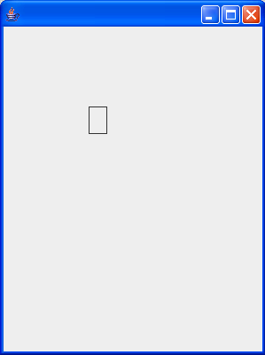
Un clic del mouse sposta il rettangolo
Figura 5

Slide 81
File RectangleComponentViewer.java
01: import java.awt.event.MouseListener;
02: import java.awt.event.MouseEvent;
03: import javax.swing.JFrame;
04:
05: /**
06: Questo programma visualizza un RectangleComponent.
07: */
08: public class RectangleComponentViewer
09: {
10: public static void main(String[] args)
11: {
12: final RectangleComponent component = new RectangleComponent();
13:
14: // associa il ricevitore di eventi del mouse
15:
16: class MousePressListener implements MouseListener
17: {
18: public void mousePressed(MouseEvent event)
19: {
20: int x = event.getX();
21: int y = event.getY();
22: component.moveTo(x, y);
23: }

Slide 82
File RectangleComponentViewer.java
24:
25: // metodi che non fanno niente
26: public void mouseReleased(MouseEvent event) {}
27: public void mouseClicked(MouseEvent event) {}
28: public void mouseEntered(MouseEvent event) {}
29: public void mouseExited(MouseEvent event) {}
30: }
31:
32: MouseListener listener = new MousePressListener();
33: component.addMouseListener(listener);
34:
35: JFrame frame = new JFrame();
36: frame.add(component);
37:
38: frame.setSize(FRAME_WIDTH, FRAME_HEIGHT);
39: frame.setDefaultCloseOperation(JFrame.EXIT_ON_CLOSE);
40: frame.setVisible(true);
41: }
42:
43: private static final int FRAME_WIDTH = 300;
44: private static final int FRAME_HEIGHT = 400;
45: }

